Slide 1
ИНДИВИДУАЛЬНАЯ ЛОГОПЕДИЧЕСКАЯ НОД
Тема: Автоматизация звука «Ш».
Выполнила
учитель – логопед
МБДОУ «Детский сад №18»
Пахомова Т.Ф.

Slide 2
Задачи
- продолжать развивать точность и подвижность органов артикуляционного аппарата;
- закреплять произношение звука «Ш» в слогах, словах, фразах (со стечением согласных);
- закреплять навыки грамматически правильной речи: умение образовывать уменьшительно-ласкательную форму слов; согласовывать существительное с числительным; согласовывать слова в предложении;
- учить придумывать предложение по двум опорным картинкам;
- закреплять умение последовательно пересказывать короткий рассказ;
- развивать память; мышление.
- воспитывать желание красиво и правильно говорить.

Slide 3
Материал: - карточка – схема для артикуляционной характеристики звука; - картинка «Лабиринт»; - КРИ «Измени слово»; - карточки «Придумай предложение»; - КРИ «Шутка»; - карточка для пересказа «Кошка Машка».

Slide 4
ХОД ЗАНЯТИЯ.
1 часть. Вводная.
Сообщение темы занятия.
2 часть. Основная.
1. Артикуляционная гимнастика.
Упражнения:
«Трубочка», «Лопаточка», «Накажем непослушный язык», «Чашечка», «Вкусное варенье», «Маляр», «Грибок», «Лошадка».

Slide 5
2. Артикуляционная и акустическая характеристика звука «Ш» (по схеме).
При произнесении звука «Ш»:
губы: приоткрыты, широкой трубочкой;
зубы: приоткрыты, их видно;
язык: широкий, прижимается к «потолочку»;
воздушная струйка: длинная, теплая;
голосочек: спит.
Звук «Ш» - глухой, твердый, согласный.

Slide 6
3. Игра «Пальчики здороваются» (произнесение слоговых рядов).
Пальцы правой и левой руки по очереди прижимаются друг к другу, и одновременно ребенок повторяет слоги.
ШКА – ШКО – ШКУ – ШКЫ – ШКЭ
ШТА – ШТО – ШТУ – ШТЫ – ШТЭ
ШМА – ШМО – ШМУ – ШМЫ – ШМЭ
ШВА – ШВО – ШВУ – ШВЫ – ШВЭ
ШНА – ШНО – ШНУ – ШНЫ – ШНЭ
ШПА – ШПО – ШПУ – ШПЫ – ШПЭ

Slide 7
4. Упражнение «Повторюшка» (повторение слов со звуком «Ш»).
Шкаф, школа, дом, школьник, окно,
шкатулка, шкурка, веник, швея, пенёк,
швы, шмель, шнурок, яблоко, шпалы,
шпион, дерево, штаб, штопать, качели,
штора, ветер, штык, шлем, облака,
шлюпка, метель, шляпа, шланг.

Slide 8
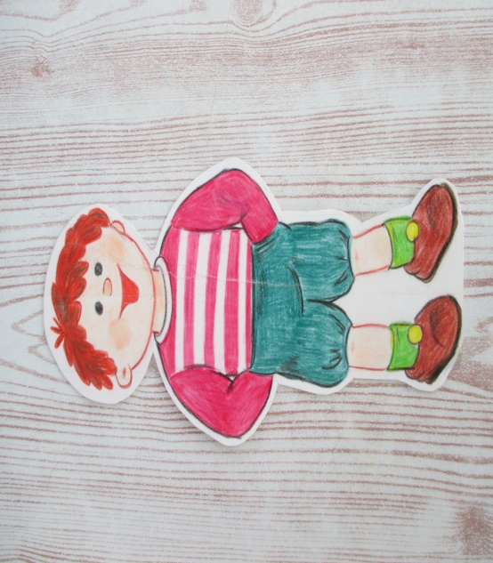
5. Задания с картинками «Лабиринт».
- «Пройди» по лабиринту и назови, что нарисовано.
- Запомни картинки; назови по памяти.
- Пришел мальчик Мишка и забрал себе все картинки. Скажи, чьи теперь стали картинки. Например: Мишкина шлюпка. Мишкин шланг.

Slide 9
6. КРИ « Измени слово» (с опорой на картинку)
Посмотри на картинку и назови ласково так, чтобы в слове появился звук «Ш».
Например: хлеб – хлебушек, орехи – орешки, муравей – муравьишка, воробей – воробышек, корова – коровушка, горох – горошек, рыба – рыбешка, петух – петушок, мальчик – мальчишка, девочка – девчушка, камни – камушки, мама – матушка.

Slide 10
7. Упражнение «10 – 8 – 5 – 2 – 1»
Словосочетания: бабушкина катушка, дедушкина фуражка, лишняя ватрушка. Например:
десять бабушкиных катушек,
восемь бабушкиных катушек,
пять бабушкиных катушек,
две бабушкины катушки,
одна бабушкина катушка.

Slide 11
8. Упражнение «Придумай предложение» (с опорой на две предметные картинки).
Помоги Иришке придумать предложения по двум картинкам.
Наборы картинок: шуба – швейная машинка, шапка – мышка, лягушка – камыши, шоколад – шахматы, петушок – крыша, шиповник – шампунь.

Slide 12
9. Упражнение «Исправь предложение».
- Слова в предложении перепутались. Послушай и скажи правильно.
Письмо пишет дедушку.
Наша мышка поймала кошку.
Катушка ниток купила бабушку.
Камешек нашёл Пашу.
На шубу вешают вешалку.
Камыши сидят в лягушке.
Ландыши нашли Наташу.
В картошку положили мешок.

Slide 13
10. КРИ «Шутка».
- Кто нарисован на картинке? (бабушка и дедушка)
У бабушки и дедушки есть шкаф. В этом шкафу их вещи. Расскажи, что в шкафу у бабушки, а что у дедушки.
- У бабушки в шкафу чашка.
У дедушки в шкафу рубашка.
- У бабушки в шкафу книжки.
У дедушки в шкафу штанишки.
- У бабушки в шкафу горошки.
У дедушки в шкафу крошки.
- У бабушки в шкафу пушка.
У дедушки в шкафу подушка.
- У бабушки в шкафу мешок.
У дедушки в шкафу ремешок.

Slide 14
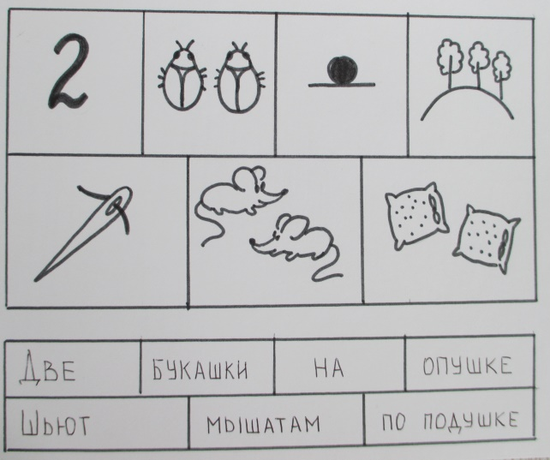
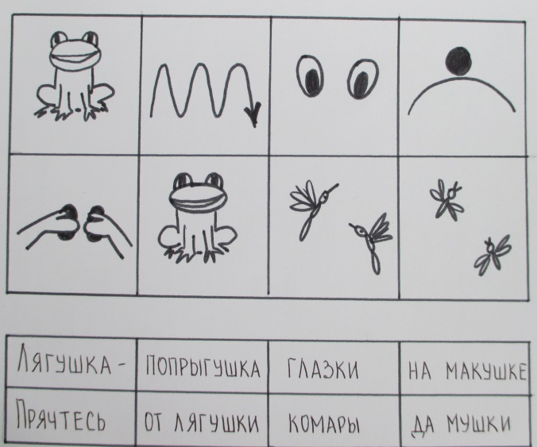
11. Рассказывание стихотворений с опорой на мнемотаблицу.
Кошка в окошке подушку шьет,
А мышка в сапожках избушку метёт.
Две букашки на опушке
Шьют мышатам по подушке.
Лягушка – попрыгушка, глазки на макушке,
Прячьтесь от лягушки комары да мушки.

Slide 15
12. Спряжение в настоящем времени. (Я, ТЫ, МЫ, ВЫ, ОН, ОНА, ОНО, ОНИ)
Шагать по камушкам.
Я… шагаю по камушкам.
Ты… шагаешь по камушкам.
Мы… шагаем по камушкам.
Вы… шагаете по камушкам.
Он… шагает по камушкам.
Она… шагает по камушкам.
Оно… шагает по камушкам.
Они… шагают по камушкам.

Slide 16
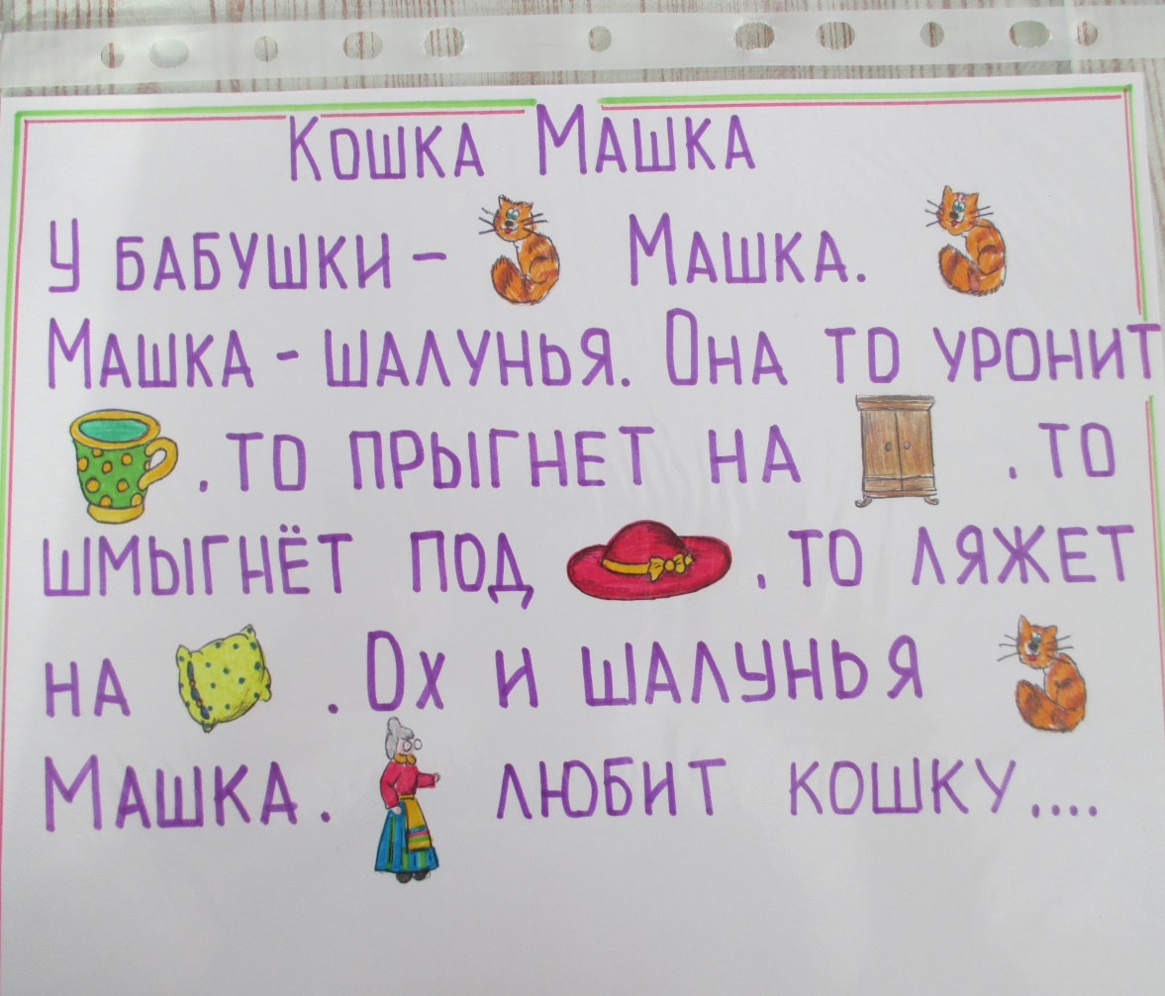
13. Пересказ рассказа «Кошка Машка»

Slide 17
3 часть. Заключительная. Подведение итога занятия. СПАСИБО ЗА ВНИМАНИЕ!

